Slide 1
DBS
Architektúra DBS

Slide 2
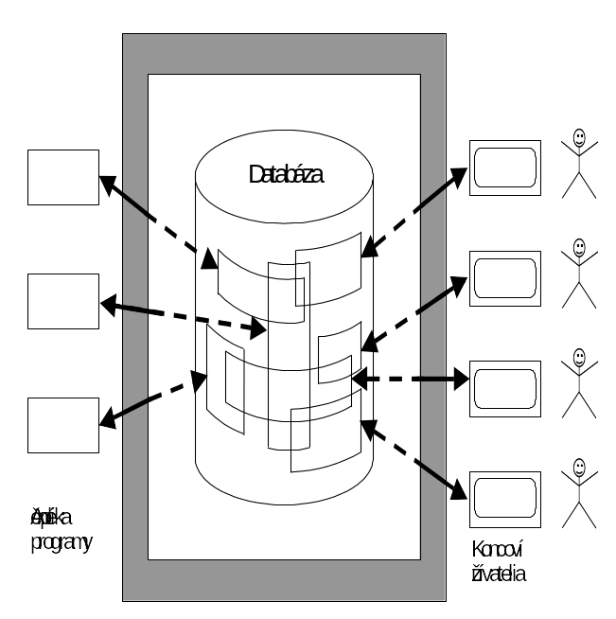

Slide 3
Úrovne architektúry
ANSI/SPARC architektúra je rozdelená do troch úrovní:
  Externá
  Konceptuálna
  Interná

Slide 4
Definícia - Schéma
Schéma je špecifická množina dát popisujúca dátový model aplikácie, alebo jeho časti.
♦

Slide 5
Definícia - Subschéma
Subschéma je podmnožinou schémy.
♦

Slide 6
Definícia - Externá schéma
Externá schéma je implementačne nezávislá množina dát popisujúca užívateľské pohľady aplikácie.
♦
Externá schéma často predstavuje čiastočný pohľad na množinu objektov používaných užívateľom, alebo skupinou užívateľov. Preto v odbornej terminológii sa často používa termín „pohľad“ (VIEW).
Externá schéma je často závislá na programovacom jazyku, ktorý sa používa pre vývoj aplikácie. Zaujímavé je aj použitie externých schém z hľadiska ochrany dát, pretože sprístupnenie len časti dátového modelu predstavuje ochranu pred neoprávneným prístupom do inej časti databázy. Je to tým, že užívateľ má možnosť pristúpiť len do časti databázy, ktorá je popísaná v externej schéme.

Slide 7
Definícia - Konceptuálna schéma
Konceptuálna schéma je implementačne nezávislá množina dát popisujúca dátový model
♦

Slide 8
Definícia - Interná schéma
Interná schéma je implementačne závislá množina dát, ktorá presne popisuje dátové štruktúry a prístupové metódy uložených dát v externej pamäti.
♦

Slide 9
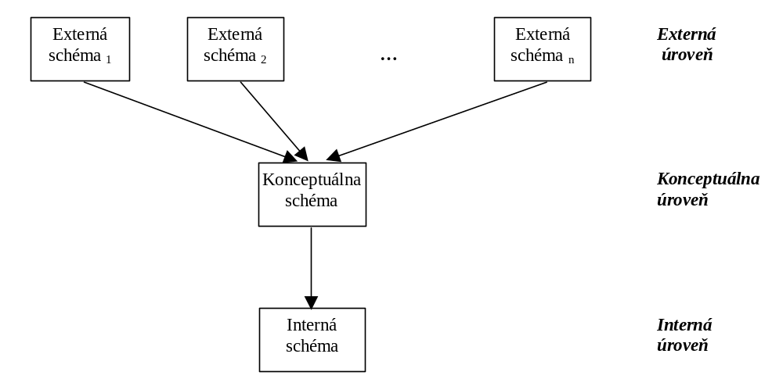
Architektúra databázového systému

Slide 10
Zobrazenia(mapovanie)
V architektúre databáz rozpoznávame dve úrovne zobrazenia:
  Externá / konceptuálna
  Konceptuálna/ Interná

Slide 11
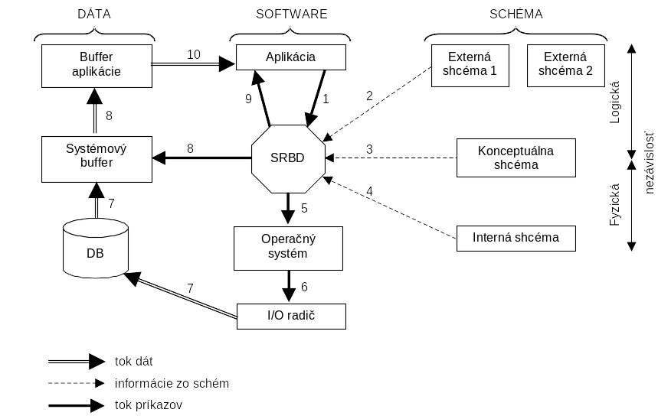
Príklad spracovania požiadavky pre operáciu READ

